Slide 1
第九章 虛擬貨幣
Virtual Currency

Slide 2
OUTLINE
關於貨幣
  傳統貨幣
  虛擬貨幣
虛擬貨幣的運作（區塊鏈）
創新模式
市場與案例
機會與挑戰
  傳統公司的應對策略
  虛擬貨幣的議題

Slide 3
早期的貨幣
關於貨幣
虛擬貨幣的運作
創新模式
市場與案例
機會與挑戰
最早人類透過以物易物的方式，交換彼此所需要的物品（例如拿米換油、鹽等商品貨幣）
發明標準化的金屬貨幣，並由政府規定作為貨幣的金屬重量、成色與每個單位的價值（如：元寶、銀錠、銅幣）
  實物交易產生問題
      雙重需求偶合缺乏交易單位去量度物品價值
      缺乏價值儲藏方法
      缺乏理想的延期支付標準
      昂貴的運輸成本 / 物品的不可分割性
人類邁入信用貨幣時代

Slide 4
貨幣是甚麼？
關於貨幣
虛擬貨幣的運作
創新模式
市場與案例
機會與挑戰
貨幣(Currency)是一種支付系統，為了使不同性質的商品與服務，有共同的衡量基礎，使人們能在公平的衡量單位下，更快速便利的進行交易
貨幣的功能
  交換媒介（medium of exchange）
    某項物品或資產可供買方向賣方交換商品或服務
  價值衡量 （ standard of value）
    將價值的衡量標準畫，為衡量商品與服務價值的共同單位
  延期支付（deferred payment）
  價值儲存（store of value）
    資產的購買力能夠從一段期間轉移到將來的另一段期間

Slide 5

貨幣是甚麼？
關於貨幣
虛擬貨幣的運作
創新模式
市場與案例
機會與挑戰
理想貨幣特性
  可儲存性(storability)：可長期使用而不易毀損
  可攜帶性(portability)：體積與重量是中，易於攜帶
  可辨識性(recognizability)：品質一致且易於辨識
  可分割性(divisibility)：價值適中且易於分割
貨幣的演進
Notes:
電子貨幣 電子現金
虛擬貨幣(社群)

Slide 6
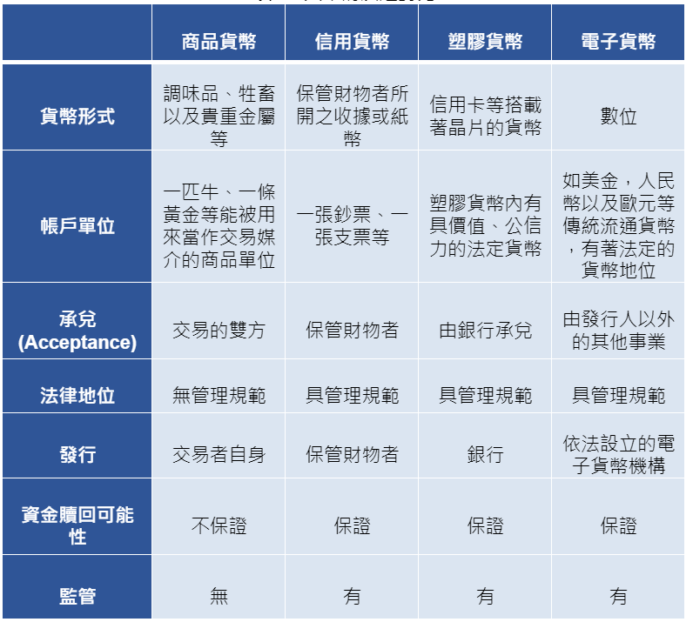
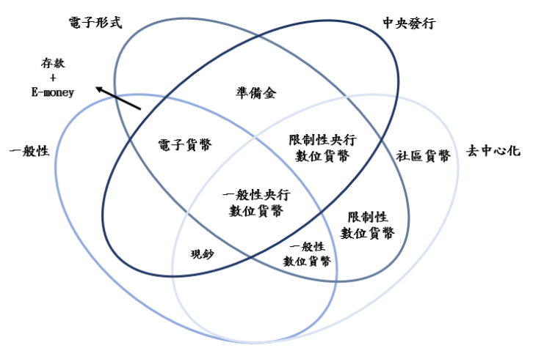
貨幣的演進對比
關於貨幣
虛擬貨幣的運作
創新模式
市場與案例
機會與挑戰

Slide 7
貨幣分類
關於貨幣
虛擬貨幣的運作
創新模式
市場與案例
機會與挑戰
法定貨幣
非法定貨幣
傳統
數位化 (電子貨幣)
傳統
數位化 (虛擬貨幣)
商品貨幣 金屬貨幣
【實體形式】
塑膠貨幣 信用貨幣
【網路形式】
第三方支付平台帳戶
EX. 賭場代幣
【封閉式】EX. 遊戲幣
【開放式】
【有中介發行機構】 EX. 亞馬遜幣
【去中心化】加密貨幣 EX. 比特幣
Notes:
電子貨幣 電子現金
虛擬貨幣(社群)

Slide 8
數位貨幣
關於貨幣
虛擬貨幣的運作
創新模式
市場與案例
機會與挑戰
電子貨幣: 傳統法定貨幣數位化
  以數碼記帳的方式代替使用現金交易的貨幣系統
  狹義：只能用於實體場所的磁條卡片或IC感應元件
    主要指具有網上銀行功能的銀行卡、用於小額消費的電子卡片（車卡）
  廣義：
    擴指網路消費用的虛擬錢包，包括網上銀行、第三方支付平台（支付寶、Paypal等）
虛擬貨幣
  特定虛擬社群成員價值記帳與交換媒介
  各類商業機構自行發行，如航空公司里程積分、亞馬遜幣、臉書幣
  虛擬貨幣加密貨幣（如比特幣、萊特幣、瑞波幣等）

Slide 9
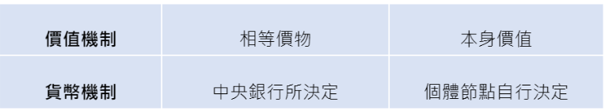
虛擬貨幣
關於貨幣
虛擬貨幣的運作
創新模式
市場與案例
機會與挑戰
傳統貨幣的信用來自黃金
虛擬貨幣的信用
  不可偽造或篡改
  不受特定國家或企業思想影響
  總數有限
Notes:
貨幣系統的核心：信任
加密電子貨幣系統的信任灌注在無法破壞的去中心化電腦程式
對計算機演算法的信任取代了對政府貨幣發行單位的信任

Slide 10
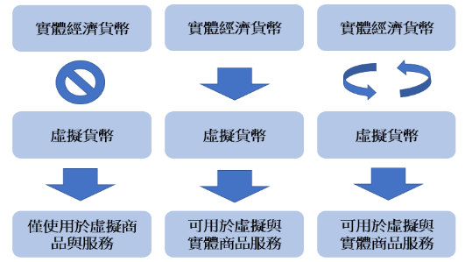
虛擬貨幣
關於貨幣
虛擬貨幣的運作
創新模式
市場與案例
機會與挑戰
Second Life
Linden Dollars
Bitcoin
遊戲虛擬貨幣
臉書FB幣(Facebook Credits)
封閉性架構
單向貨幣流架構
雙向貨幣流架構
Notes:
型態1－封閉性架構：由使用者在遊戲中賺取虛擬貨幣，並在遊戲中消費，與實體經濟幾乎無連結
型態2－單向貨幣流(通常是流入)架構：以現金依照特定匯率兌換虛擬貨幣，再用於購買虛擬商品或服務，少數例外可使用於購買實體商品或服務，如：臉書FB幣(Facebook Credits) ，惟該等虛擬貨幣無法換回現金。
型態3－雙向貨幣流架構：虛擬貨幣可買賣虛擬及實體之商品與 服務，並與實體貨幣具兌換比率，如：第二人生(Second Life) 虛擬遊戲之林登幣(Linden Dollars)，以及比特幣(Bitcoin)等。

Slide 11
比特幣 (一)
關於貨幣
虛擬貨幣的運作
創新模式
市場與案例
機會與挑戰
  比特幣是世界上第一種基於p2p分佈技術在網路發行和交易的虛擬貨幣
  由中本聰(澳洲企業家Craig Steven Wright )在2008年發明
  專屬所有權
    操控你的比特幣需要私鑰，它可以被隔離保存在任何存儲介質
  去中心化
    以分散式點對點計算的網路設計，毋需央行、票據交換所及其他金融機關監管，使用者可獨立運作
  匿名設計
    P2P的特性係交易記錄皆為公開，可以查到每個帳戶金額及相關交易記錄，惟無法確認擁有者(無法追蹤實際擁有者)
Notes:
去中心化：第一種去中心化的虛擬貨幣，整個分散式網絡由用戶構成，沒有中央銀行
全世界流通：比特幣可以在任意一台接入互聯網的電腦上管理
專屬所有權：操控你的比特幣需要私鑰，它可以被隔離保存在任何存儲介質
低交易費用：目前可以免費匯出比特幣，但最終對每筆交易將收取約1比特分的交易費以確保交易更快執行 ：如今比特幣的交易手續費已經非常昂貴
無隱藏成本：作為由A到B的支付手段，比特幣沒有繁瑣的額度與手續限制
知道對方比特幣地址就可以進行支付
跨平台挖掘：可以在眾多平台上發掘不同硬體的計算能力
匿名性:比特幣之所以匿名是因為它們是建立在一個分散化的系統之上的，比特幣是完全獨立存在的，外界無法通過某種核心基礎設施來關閉它
私人鑄幣：由「礦工」透過「採礦」過程所獲得之酬勞，即為私人鑄幣
總量限制：比特幣係依前項採礦活動產生，惟系統控制每隔4年貨幣發行數減半。最初4年生產1,050萬個，第2個4年生產525萬個，依次遞減，預計2140年總共生產2,100萬個
去中心化與匿名設計：以分散式點對點計算的網路設計，毋需央行、票據交換所及其他金融機關監管，使用者可獨立運作；P2P的特性係交易記錄皆為公開，可以查到每個帳戶金額及相關交易記錄，惟無法確認擁有者(無法追蹤)

Slide 12
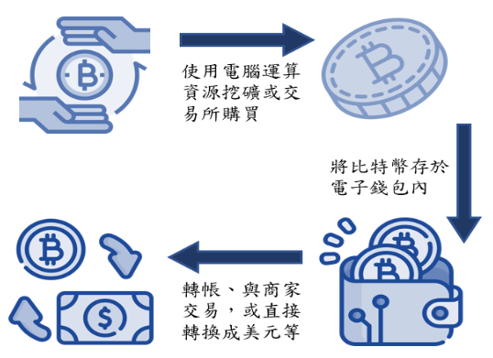
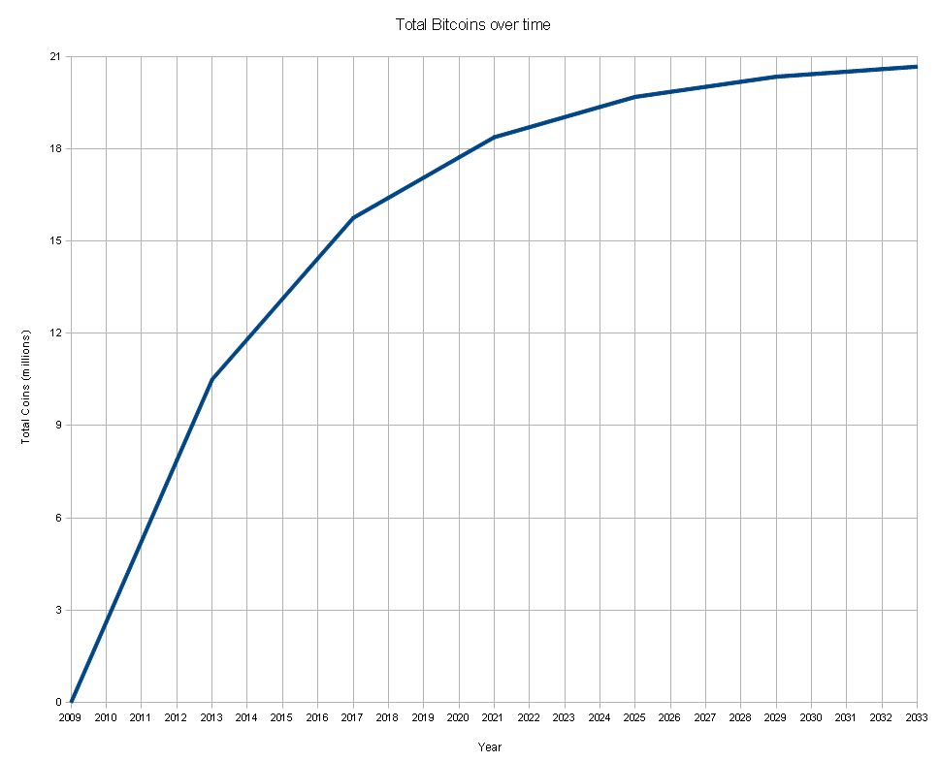
比特幣 (二)
關於貨幣
虛擬貨幣的運作
創新模式
市場與案例
機會與挑戰
私人鑄幣
  由「礦工」透過「挖礦」過程所獲得之酬勞，即為私人鑄幣
總量限制
  比特幣係依前項採礦活動產生，惟系統控制每隔4年貨幣發行數減半。預計2133年總共生產2,100萬個後不會再增加

Slide 13
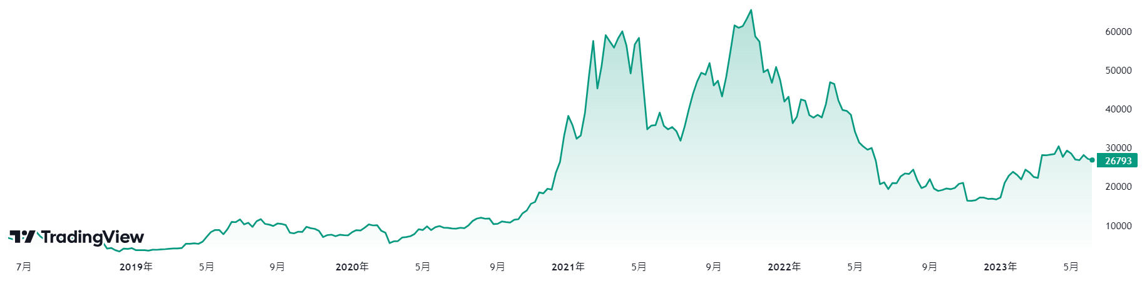
比特幣 (三)
關於貨幣
虛擬貨幣的運作
創新模式
市場與案例
機會與挑戰
全世界流通
  比特幣可以在任意一台接入互聯網的電腦上管理
有匯率波動的問題
  比特幣的價格最初為13.36美元
  隨後在2013年11月29日來到歷史新高的1124.76美元；
  經過劇烈的波折後2023年上半年已經來到2萬~3萬美元之間
Notes:
比特幣的價格最初為13.36美元，隨後在2013年11月29日來到歷史新高的1124.76美元；但之後逐漸下滑來到約700美元左右的範圍內，
但今日已到了27000美元

Slide 14
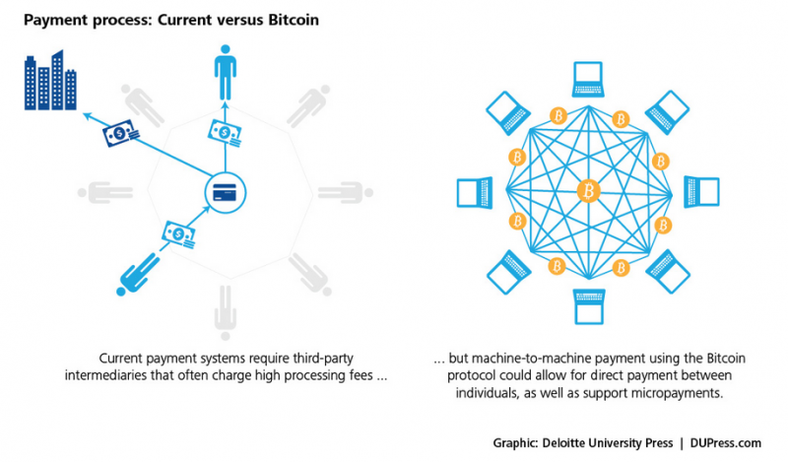
加密數位貨幣的運作
關於貨幣
虛擬貨幣的運作
創新模式
市場與案例
機會與挑戰
現有支付系統: 第三方收取高手續費
機器對機器的支付網路: 允許直接的金流(微支付)
Notes:
+中文圖示

Slide 15
比特幣的運作核心: 區塊鏈技術
關於貨幣
虛擬貨幣的運作
創新模式
市場與案例
機會與挑戰
早期電子貨幣的問題
  貨幣真偽: 虛擬貨幣容易偽造、竄改
  重複利用:無法保證虛擬貨幣是否同時支付到不同使用者手中
  不透明的交易流程:網路帳戶虛名化、無法提供即時的金錢流向
  可能成為洗錢的管道，虛假交易、詐騙、實現資金非法轉移套現
  區塊鏈—建立信任感的中樞系統
  由一群區塊鏈使用者共同分擔維護公開透明的共同帳本
  給予履行責任的獎勵
  確立正確的共同總帳管理方式 (不會被隨意竄改)
  建立信任感
Notes:
貨幣系統的核心：信任
加密電子貨幣系統的信任灌注在無法破壞的去中心化電腦程式
對計算機演算法的信任取代了對政府貨幣發行單位的信任

Slide 16
區塊鏈技術演化
關於貨幣
虛擬貨幣的運作
創新模式
市場與案例
機會與挑戰
Blockchain 1.0 ： 加密貨幣
  數位貨幣與支付系統去中心化
Blockchain 2.5：金融領域應用、資料層
  強調代幣（貨幣橋）應用、分散式帳本、資料層區塊鏈，及結合人工智慧等金融應用
Blockchain 3.0：更複雜的智慧契約
  更複雜的智慧合約，將區塊鏈用於政府、醫療、科學、文化與藝術等領域
2012年後
2008後
2014年後
Blockchain 2.0 ：乙太坊的出現、智慧資產、智慧契約
  市場去中心化，可作貨幣以外的數位資產轉移，如股票、債券。如Colored Coin便是基於比特幣區塊鏈的開源協議，可在比特幣區塊鏈上發行多項資產

Slide 17
區塊鏈技術特性
關於貨幣
虛擬貨幣的運作
創新模式
市場與案例
機會與挑戰
１）去中心化作為分散式節點
  由每個參與其中的礦工提供運算資源協助記錄帳本，而不存在一個中央機構
  ２）不可否認
  每個交易動作執行時間都會被依序記錄下來，在往後的變更中以利對照
  ３）難以竄改
  不斷延長的區塊鏈中所添加的每筆交易都會對照現有的總帳進行查核，以大數法則防止某部分使用者進行非法變更
  ４）獲利
  獎勵提供紀錄區塊鏈運算資源的「礦工」

Slide 18
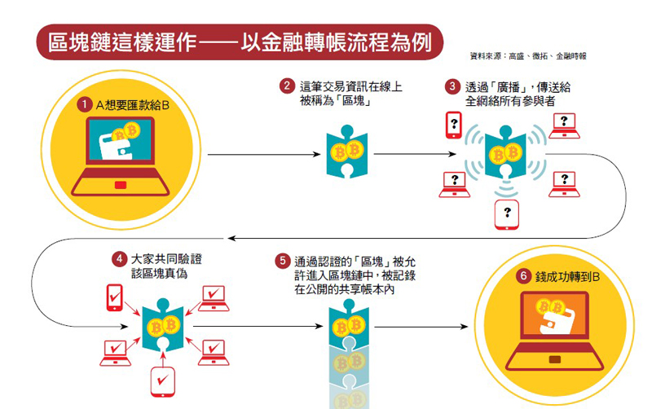
關於貨幣
虛擬貨幣的運作
創新模式
市場與案例
機會與挑戰

Slide 19
區塊鏈四大構成要素
關於貨幣
虛擬貨幣的運作
創新模式
市場與案例
機會與挑戰
區塊鏈技術(Blockchain)的最大特性之一就是不可變更，任何記錄都會永遠留存，而且擁有四大構成要素：
１）共享帳簿
  在舊有紀錄上，而區塊鏈成員能夠同步所有的紀錄
２）安全隱私
  每一筆記錄都可由成員確認查核，紀錄無法竄改
３）共識
  記錄要經節點上的參與者同意、認證
４）智慧合約
  搭配物聯網等技術，可以自動履行基本業務邏輯，不必人工撰寫，重複審查

Slide 20
區塊鏈應用
關於貨幣
虛擬貨幣的運作
創新模式
市場與案例
機會與挑戰
金融
股票市場交易清算
  原需費時三天，使用區塊鏈只需十分鐘
無須透過交易所中介，直接發行有價證券
  美國網購業者Overstock發行5億證券，節省8成以上的管理與中介成本
  比特幣交易、匯款、股票交易、有價證券發行、相關股票交易將無須經由證券公司、信託公司、與證券保管機構即可進行業務
  未來可能廣泛應用於: 匯款、支付、清算、群眾募資、微貸、證券發行管理紀錄、遺囑信託、資產管理、貿易保險

Slide 21
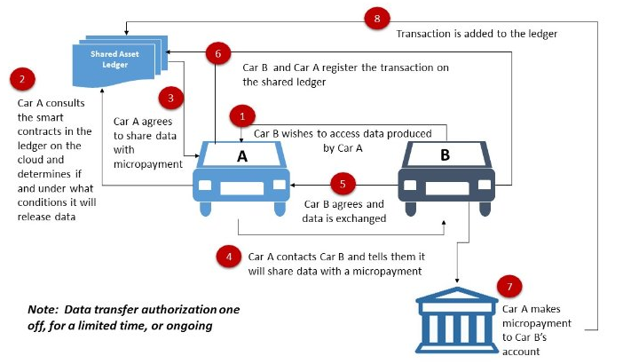
區塊鏈應用
關於貨幣
虛擬貨幣的運作
創新模式
市場與案例
機會與挑戰
IOT
  車聯網
  將自動駕駛智慧軟體結合區塊鏈指令執行，實現無人駕駛計程車的獨立經濟體，維持整體車聯網以產能最大化、利潤最低的狀態下運行

Slide 22
區塊鏈應用
關於貨幣
虛擬貨幣的運作
創新模式
市場與案例
機會與挑戰
博弈產業—建立公平公正的亂數產生系統(中本聰骰子)
利用交易送往區塊鏈時所產生的雜湊亂數作為押注的幸運號碼供賭徒下注
群眾募資—加密電子貨幣保證契約
以區塊鏈作為電子錢包防止惡意竄改，募資金額達成時，自動接通到發起者資金的錢包中；當募資金額沒有達到目標時，即送回所有人的個人錢包

Slide 23
區塊鏈應用
關於貨幣
虛擬貨幣的運作
創新模式
市場與案例
機會與挑戰
智慧合約—去中心化的產權登記合約書
概念在1994年時就被提出，但直到以太坊（區塊鏈2.0）的出現才落實並發展
部署在區塊鏈上，當條滿足就會自動執行的程式碼，一旦被部署上區塊鏈就無法被修改
將合約條件的裁定權交由區塊鏈來執行，以達成公平公正且具備公信力的判決結果，自動履行合約/違約內容
Notes:
參考資料：https://ieeexplore.ieee.org/stamp/stamp.jsp?tp=&arnumber=8500488&tag=1

Slide 24
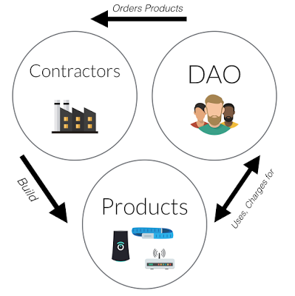
區塊鏈應用
關於貨幣
虛擬貨幣的運作
創新模式
市場與案例
機會與挑戰
「無人管理」的The DAO (瑞士新創)
「去中心自治組織（Decentralized Autonomous Organization）
一基於Ethereum（以太坊）公共區塊鏈平台的創投組織
運作全都是基於軟體與區塊鏈，當有人提出任何創業計畫時，擁有DAO籌碼（DAO Token）的人即握有專案投票權，皆透過程式碼自動執行

Slide 25
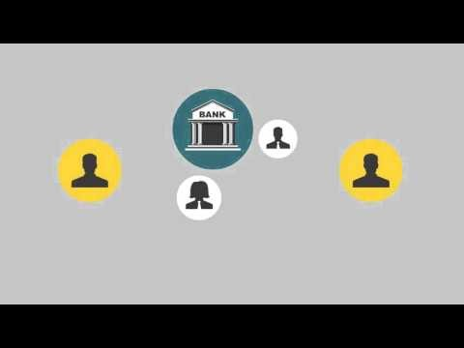
FinTech-區塊鏈技術
關於貨幣
虛擬貨幣的運作
創新模式
市場與案例
機會與挑戰
https://www.youtube.com/watch?v=sYduOfRLHq0
https://www.youtube.com/watch?v=6WG7D47tGb0
Notes:
https://www.youtube.com/watch?v=sYduOfRLHq0
https://www.youtube.com/watch?v=6WG7D47tGb0

Slide 26
國際發展
關於貨幣
虛擬貨幣的運作
創新模式
市場與案例
機會與挑戰
2013年—2015年
  德國、法國、以色列、加拿大承認數位貨幣合法性
  溫哥華啟用世界首台數位貨幣ATM機
  英國央行開始進行研究其版本的數位貨幣，稱為‎RSCoin‬
  數位貨幣在歐洲相關國家和地區的交易量超過了10億歐元
2016年
  荷蘭央研究發展自己版本比特幣‬的可能性
    不會用來取代歐元貨幣，或是成為比特幣的替代品
    美國Coinbase通過法規申請，成為全美首家合法經營且為專作比特幣交易服務的公司
Notes:
http://www.bnext.com.tw/article/view/id/35146
英國: http://www.thenewslens.com/article/14364

Slide 27
貨幣服務創新模式
關於貨幣
虛擬貨幣的運作
創新模式
市場與案例
機會與挑戰
專營線上匯款與換匯業務（p2p money transfer）
過去
  無論換錢還是匯款，都是以銀行為主體，匯率與手續費由銀行決定，顧客只能選擇去哪家銀行進操作
現在
  電商平台提供銀行匯款與換匯服務，為P2P(Peer to Peer)點對點的跨國交易平台，用戶能夠找到相對應國​​家中具有同樣需求的貨幣兌換者，大幅降低顧客的時間和手續費與換匯費率成本
  如：TransferWise、CurrencyFair、Kantox等公司

Slide 28
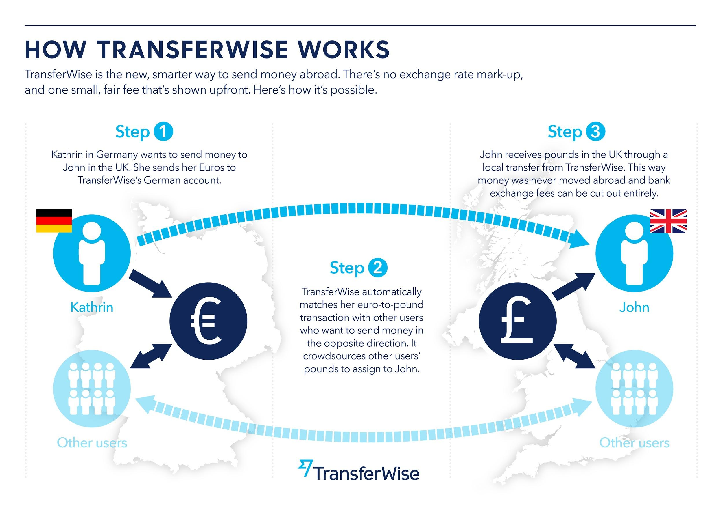
(1) P2P匯款創新模式
關於貨幣
虛擬貨幣的運作
創新模式
市場與案例
機會與挑戰
英國TransferWise
目標
以最快的速度最少的費用將資金從一個地方轉移到另一個地方
解決
跨國匯兌的問題以及公平和透明的交易
Notes:
目標：以最快的速度最少的費用將資金從一個地方轉移到另一個地方
解決：跨國匯兌的問題以及公平和透明的交易
起源：共同創辦人塔凡特．辛里庫斯是Skype員工，當時採用P2P通訊架構，不需透過電信業者
運用點對點（Peer-to-peer）轉帳技術，跳過銀行中介者，直接將錢轉入對方的戶頭，會收取少量手續費

Slide 29
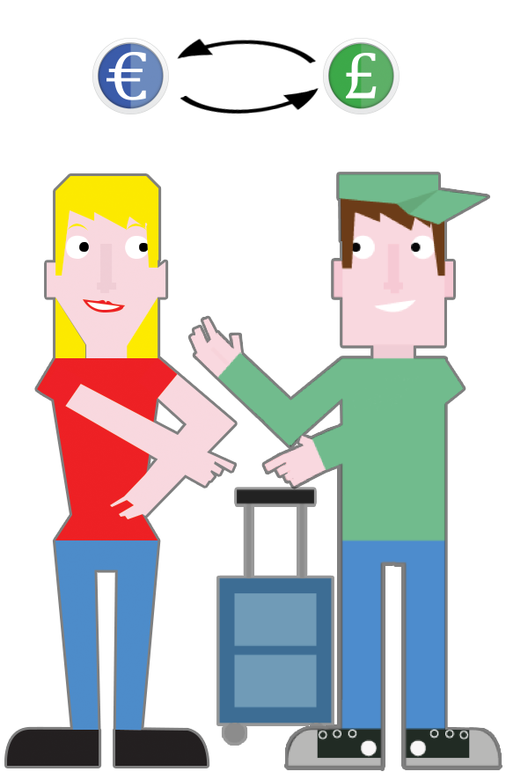
(2) P2P匯兌創新模式：顧客參與創新
關於貨幣
虛擬貨幣的運作
創新模式
市場與案例
機會與挑戰
法國 Weeleo
第一個透過線下交換的p2p匯兌平台
通過貨幣兌換的方式切入做社交產品
功能
  透過Weeleo設置你想要兌換的貨幣種類、數量，兌換的地點和時間，配最有可能和你達成交易的用戶
具有聊天功能，可與對方協商，達成面對面的現金交易，兌換成功後給予評價
安全問題：出現假幣、法律問題
Notes:
電子貨幣 互聯網貨幣 加密貨幣 虛擬貨幣

Slide 30
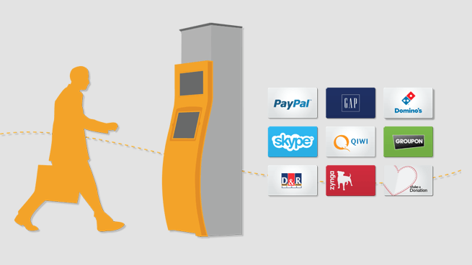
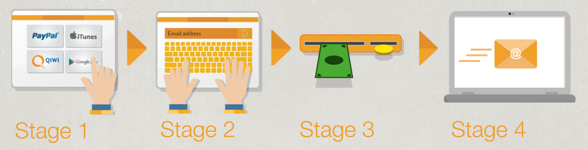
(3) 微匯兌創新模式
關於貨幣
虛擬貨幣的運作
創新模式
市場與案例
機會與挑戰
  以色列 TravelersBox
  新平台經濟：解決旅遊外幣零錢痛點
    每年30億的跨國遊客處理尚未用完的國外貨幣
    獲利來源依據歸國旅客所兌換的外國貨幣多寡，收取3~10%的手續費
    同時也幫助合作夥伴販售其商品，讓剩餘外幣有另一種價值與選擇

Slide 31
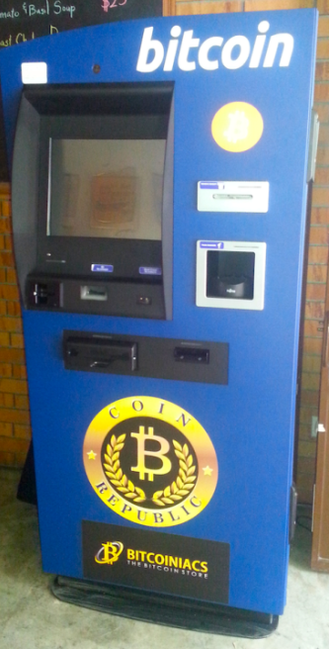
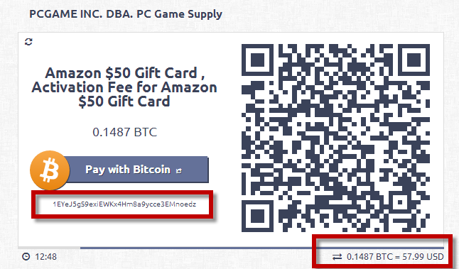
(4) 比特幣商業模式
關於貨幣
虛擬貨幣的運作
創新模式
市場與案例
機會與挑戰
  比特幣匯兌： 設立法幣與比特幣匯兌中介，跨國界P2P比特幣直接資金轉移
  比特幣支付：顧客使用比特幣付款，但商家可以選擇接受美元或當地貨幣，由比特幣支付業者吸收比特幣，並靠數位貨幣交易所積極交易來管理風險
    打破商家以銀行為中心的支付系統的依賴，向商家收取佔交易成本比例的月費，遠低於信用卡交易收取的費用
    EX. Bitpay, Coinbase, GoCoin
  比特幣ATM 、比特幣儲值卡
  比特幣ATM 方便一般人用當地的貨幣兌換；禮物儲值卡供比特幣持有人向不接受加密貨幣的大型商家購買商品
Notes:
比特幣商業模式

Slide 32
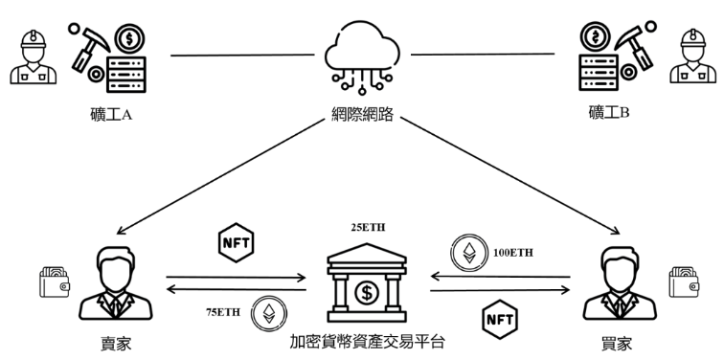
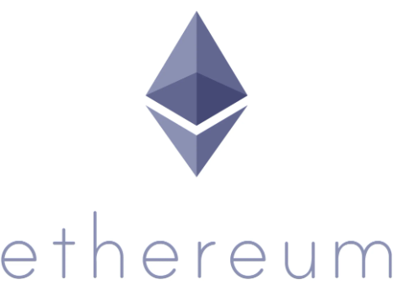

(4) 非同質化代幣 (NFT) 商業模式
關於貨幣
虛擬貨幣的運作
創新模式
市場與案例
機會與挑戰
  比特幣商業模式的基礎上加入了創造者和作品等元素
  以OpenSea目前這一最大的NFT交易平台為例，
  其對商品的底價限制為1ETH，並且會收取商品2.5%的手續費，收取手續費也是目前NFT交易平台和交易所的盈利模式
Notes:
比特幣商業模式

Slide 33
國際
關於貨幣
虛擬貨幣的運作
創新模式
市場與案例
機會與挑戰
亞馬遜公司
  2013年五月推出新款虛擬貨幣「亞馬遜錢幣」（Amazon Coins）
  讓Kindle Fire用戶可在平板上用於購買App、遊戲、以及App內購買
  雖然亞馬遜先前只允許用戶以信用卡與Kindle Fire裝置連結作為購買方式，之後用戶也可以「亞馬遜錢幣」付費
PayPal公司
  宣佈和BitPay、Coinbase和GoCoin等三家頂級比特幣的支付服務提供商合作，開放用戶可以使用比特幣來購買虛擬商品
  PayPal需要遵循全球每個市場法規，因此他們採取比較謹慎的態度來面對，所以計畫逐步開放對於比特幣等虛擬貨幣的支持，以確保用戶的交易安全無虞

Slide 34
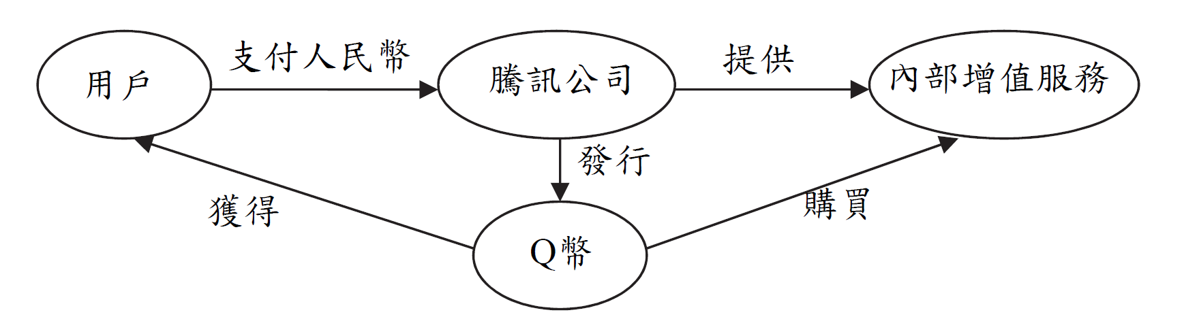
中國
關於貨幣
虛擬貨幣的運作
創新模式
市場與案例
機會與挑戰
  騰訊公司
  推出虛擬貨幣Q幣，Q幣可以購買騰訊公司提供的網絡虛擬商品，或者增值服務
中國比特幣交易平台OKCoin
  2014年宣布完成高達千萬美元等級的融資
  參與投資者除了策源創投、曼圖資本、創業工場等風險投資基金之外，還有其他天使投資人，是目前全球比特幣領域中，規模最大的融資案例之一

Slide 35
台灣
關於貨幣
虛擬貨幣的運作
創新模式
市場與案例
機會與挑戰
台灣沒有相關法規，業者採用更嚴謹的方式規範，例如註冊帳戶，透過身分證、手機、email等認證，才能透過銀行匯款購買較大金額的比特幣
特幣交易平台Maicoin
  台灣第一個比特幣買賣交易平台，積極推動實體商家採用比特幣付款
  台灣從2015起正式成為東北亞國家中接受比特幣人均商家數目最高的經濟體
比特幣小額購買服務的BitoEx「幣託」
  購買人分為兩種，一種是想購買國外遊戲點數，卻沒有信用卡能支付的年輕人，在全家就能小額購買比特幣，再藉由比特幣購買點數；
  另一種就是投資客

Slide 36
機會-傳統公司的應對策略
關於貨幣
虛擬貨幣的運作
創新模式
市場與案例
機會與挑戰
開發區塊鏈技術拚業務轉型
  全球最大半導體製造商Intel宣布全球將裁員1萬2000人，表態將投資更多在區塊鏈的領域—推出區塊鏈開發平台Sawtooth Lake，希望透過區塊鏈去中心、透明化、永久記錄的特性，為跨產業交易提供更多可能
  IBM、摩根大通公司（JPMorgan）、倫敦證券交易所（London Stock Exchange）以及富國銀行（Wells Fargo Bank）共同宣佈「開放帳本計畫」（Open Ledger Project），一個新的聯營企業會使企業能簡單的建立自己的網路錢包技術

Slide 37
虛擬貨幣的議題
關於貨幣
虛擬貨幣的運作
創新模式
市場與案例
機會與挑戰
比特幣對金融體系的衝擊
  無國界的虛擬貨幣卻帶來很大挑戰，因為政府無權監管
  挑戰美元霸權
  挑戰國家主權
各國對虛擬貨幣的政策
  歐盟：視為一種貨幣，無須收取加值稅
  美國：視為一種商品，交易需課稅
  台灣：虛擬商品，不受官方管制
  中國：不視為貨幣，不能夠在市場上流通
Notes:
http://www.epochtimes.com/b5/14/1/31/n4072453.htm
中國：在 2013 年 12 月份宣布「比特幣不是貨幣，不能夠在市場上流通。」

Slide 38
虛擬貨幣的議題
關於貨幣
互聯網貨幣的運作
創新模式
市場與案例
機會與挑戰
比特幣難以取代傳統貨幣
  比特幣缺乏價值穩定的基礎
  央行的作用不可替代
  比特幣總量固定 不利財富增長
  經濟發展不可缺少信念和信譽
Notes:
http://www.epochtimes.com/b5/14/1/31/n4072453.htm

Slide 39
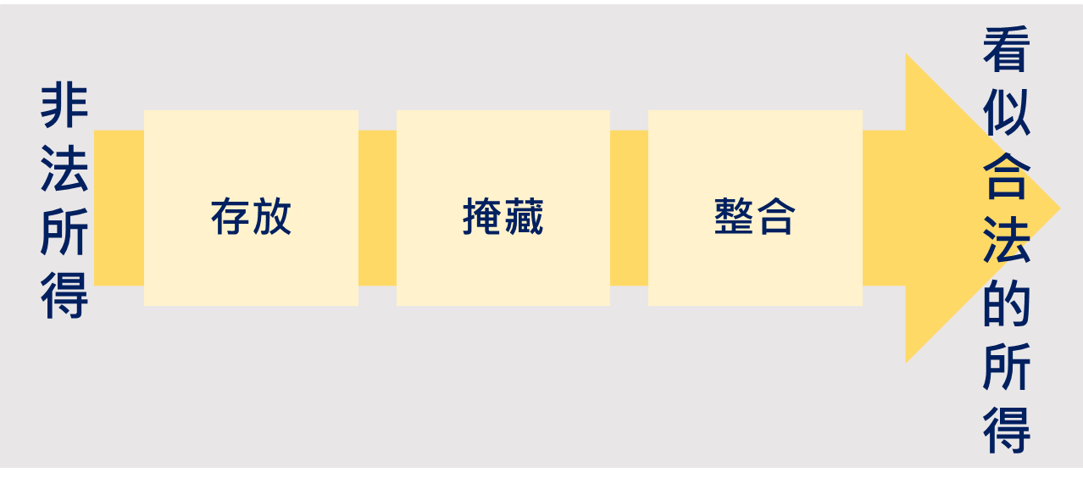
虛擬通貨發展之挑戰
關於貨幣
虛擬貨幣的運作
創新模式
市場與案例
機會與挑戰
虛擬通貨難以監管：其匿名性與網路跨國流通特性，增加監管複雜度；且無中心管理機構，難以針對特定對象進行規範
有礙洗錢防制與資助恐怖主義疑慮：虛擬通貨的不透明性，可隱藏或偽裝資金來源或目的，從而有利於洗錢、資助恐怖分子和逃避制裁
Notes:
http://www.epochtimes.com/b5/14/1/31/n4072453.htm

Slide 40
虛擬通貨發展之挑戰
關於貨幣
虛擬貨幣的運作
創新模式
市場與案例
機會與挑戰
消費者保護議題：包括系統本身癱瘓、交易平台惡意倒閉、網路盜竊或駭客攻擊，以及錯誤交易無法修正等風險，對消費者缺乏相關保障機制
稅務問題：虛擬通貨除可能被利用作為逃漏稅工具外，各國對其如何課稅，作法不一
外匯管制與資金移動管理問題：目前各國外匯管制體系對虛擬通貨系統的適用性並不明確，因此透過虛擬通貨跨國交易以規避資本管制之潛在可能性極高
Notes:
http://www.epochtimes.com/b5/14/1/31/n4072453.htm

